Slide 1
PROGETTO DI OPENCOESIONE
«Lavoriamo oggi per il domani»
Roma, 7 Marzo 2017 Classe IV B del liceo scientifico Ettore Majorana

Slide 2
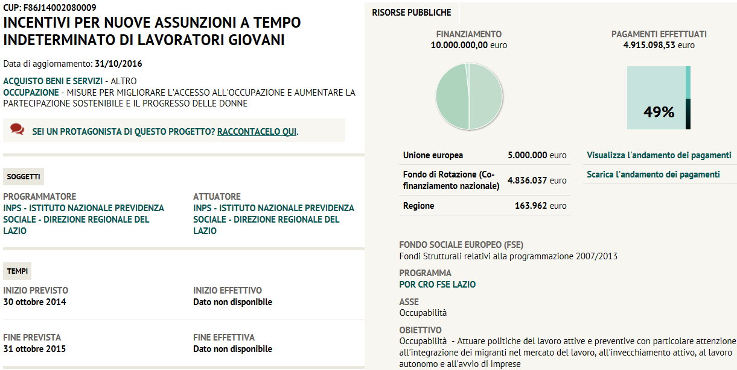
Il nostro progetto

Slide 3
Perché abbiamo scelto
questo progetto?
Ci sentiamo direttamente coinvolti :
Noi siamo dei giovani (potenziali lavoratori) di Roma
Vogliamo partecipare attivamente alla diffusione degli strumenti a disposizione per l’occupazione giovanile.

Slide 4
Il nostro percorso
Lezione 1: Progettare
Lezione 2: Approfondire
Open Data Day!
Lezione 3: Analizzare

Slide 5
Lezione 1: Punto di partenza

Slide 6
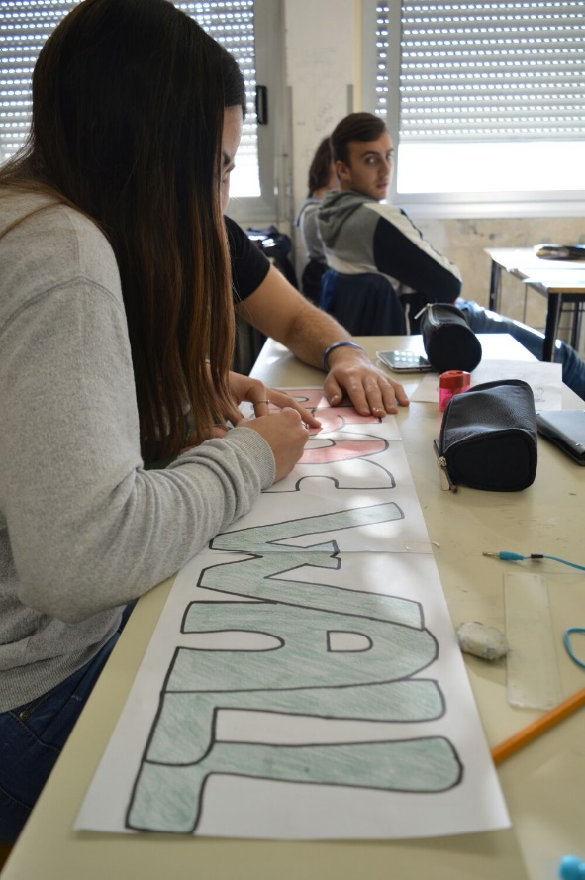
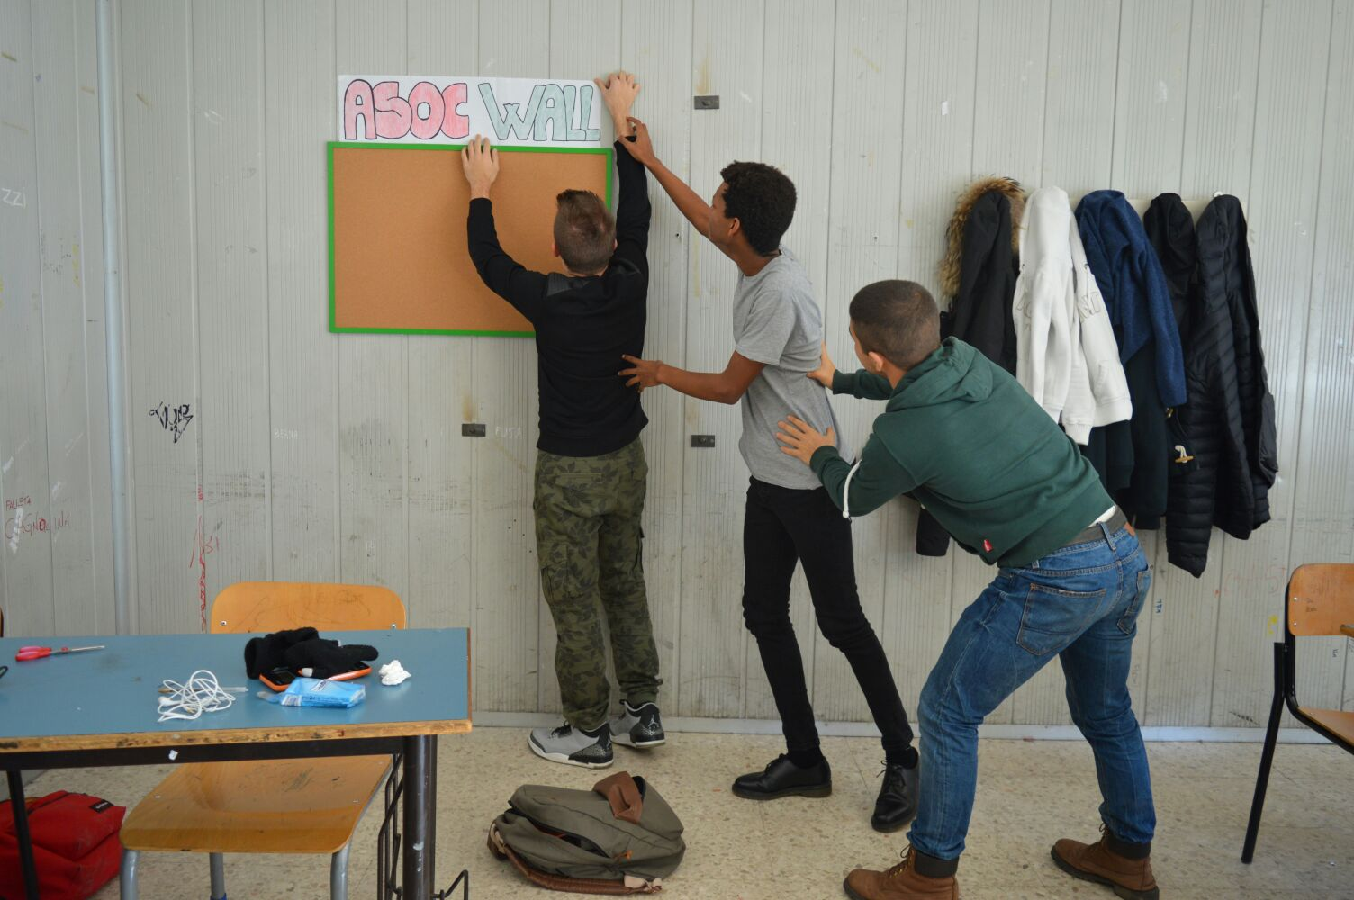
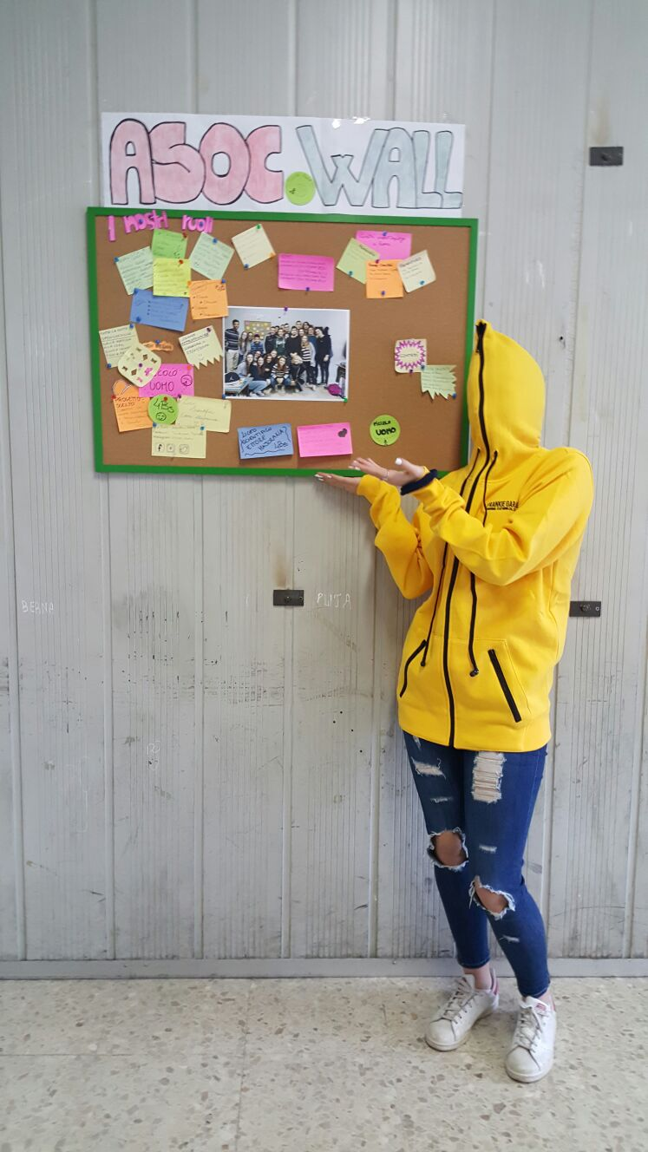
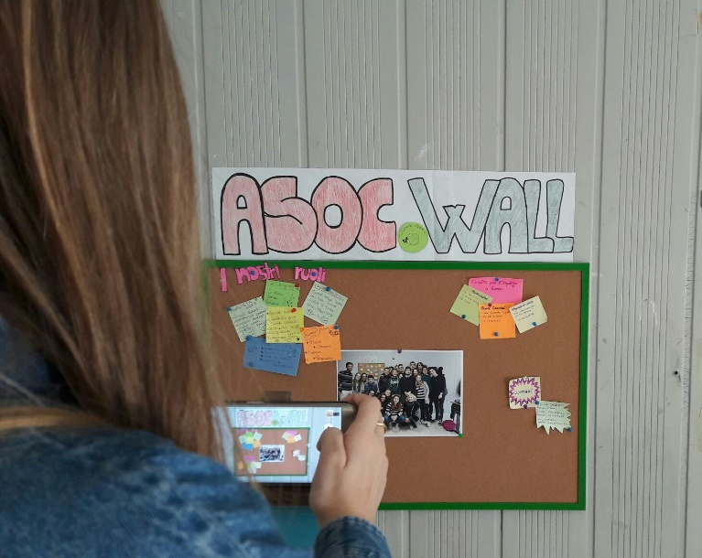
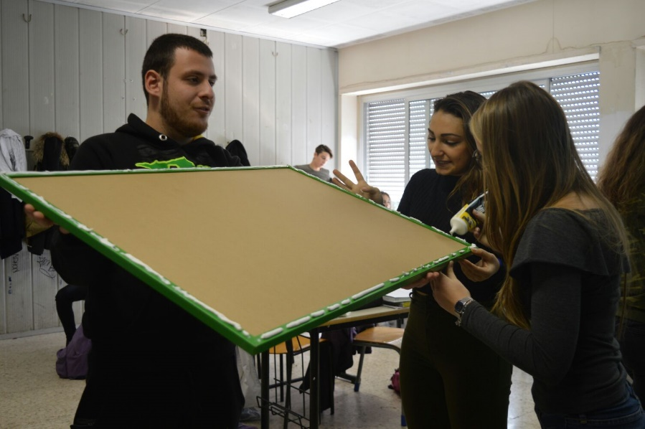
Lezione 1: L’asoc wall

Slide 7
CODER
ANALISTA
HEAD OF RESEARCH
Lezione 2:
APPROFONDIRE
DESIGNER
BLOGGER
SOCIAL MEDIA MANAGER
STORYTELLER
PROJECT MANAGER
DATI OCCUPAZIONE:
bilancio completo della disoccupazione in Italia:
http://it.ibtimes.com/la-disoccupazione-giovanile-ecco-perche-il-dato-potrebbe-continuare-salire-1443305
Crisi, raddoppiata la disoccupazione giovanile a Roma:
http://roma.repubblica.it/cronaca/2015/03/19/news/crisi_raddoppiata_la_disoccupazione_giovanile_a_roma-109947798/?refresh_ce
CONTATTI :
Lucia Valente: assessore lavoro pari opportunità personale
E-mail: lvalente@regione.lazio.it
Telefono: 0651684489
Segreteria assessore lavoro
E-mail: segreteria.lavoro@regione.lazio.it
Francesca Fedele: Ufficio di segreteria dell’INPS
E-mail: Francesca.fedele@inps.it
Telefono: 0659054462
Fax: 0659053071
Contatto Skype operatore INPS
Account: contactcenter803164
PEC (ufficio segreteria collegio dei sindaci)
E-mail: segreteriatecnica.collegiosindaci@postacert.inps.gov.it
NUOVE INIZIATIVE PER I GIOVANI:
http://www.informagiovaniroma.it/lavoro-e-impresa/opportunita/progetti-e-servizi/diritto-al-futuro-un-fondo-per-le-politiche-giovanil
INFORMAZIONI:
Presidenza del Consiglio dei Ministri - Dipartimento della Gioventù e del Servizio Civile Nazionale
Indirizzo: Via della Ferratella in Laterano, 51 - 00184 ROMA (RM)
Telefono: Centralino 06.67795999 - URP Servizio civile 06. 67792600
Fax: URP Servizio civile 06. 67795129
Email:
info@gioventu.it
urp@serviziocivile.it
dgioventuescn@pec.governo.it
Sito web:
http://www.gioventu.gov.it
http://www.serviziocivile.gov.it

Slide 8
Lezione 3:
Reperimento dei dati
Non è il vero attuatore di questo progetto
INPS
È solo un intermediario e non ci può fornire i dati necessari
Comprendere l’iter procedurale:
POR
(Programma Operativo Regionale del Lazio)
FSE
(Fondo Sociale Europeo)

Slide 9
Progetti simili
Garanzia giovani
Diritto al futuro

Slide 10
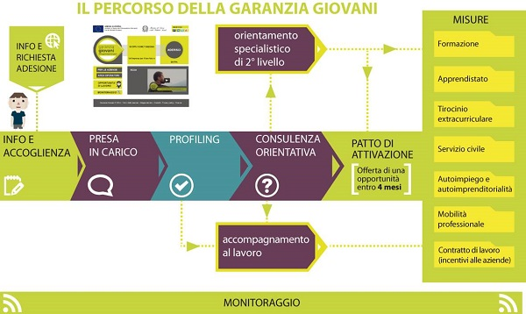
Garanzia giovani
I contro:
I giovani non vengono pagati
2) Al termine degli incentivi vengono licenziati
NO RISOLUZIONE PROBLEMI
http://www.garanziagiovani.gov.it/ScopriComeFunziona/Pagine/default.aspx

Slide 11
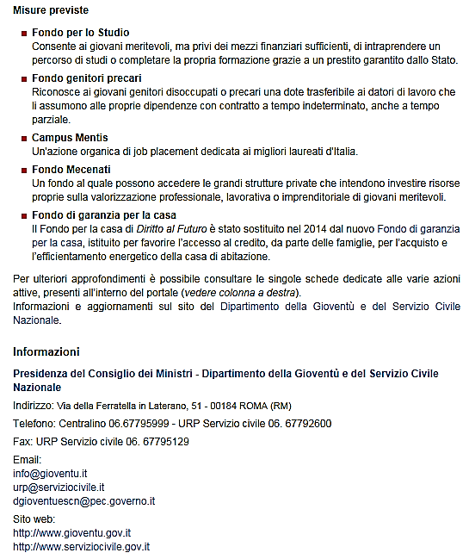
Diritto al futuro:
un fondo per le politiche giovanili
Il Dipartimento della Gioventù e del Servizio Civile Nazionale, di concerto con la Presidenza del Consiglio dei Ministri, ha varato un'iniziativa rivolta ai giovani: Diritto al Futuro, un insieme di azioni per le nuove generazioni sui temi del lavoro, della casa, della formazione e dell’autoimpiego.
http://www.informagiovaniroma.it/lavoro-e-impresa/opportunita/progetti-e-servizi/diritto-al-futuro-un-fondo-per-le-politiche-giovanil

Slide 12
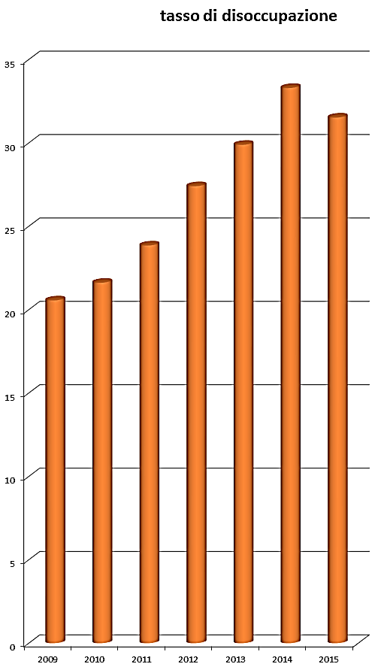
Lezione 3:
Dati Istat 2009-2015

Slide 13
I nostri obiettivi

Slide 15
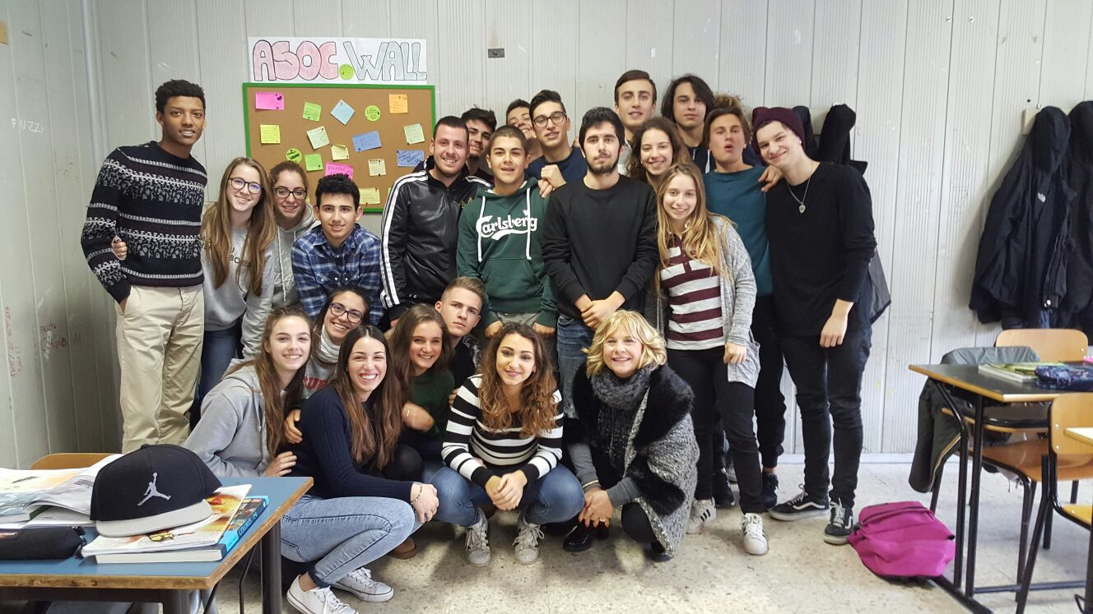
Grazie per l ’attenzione!!

